Slide 1


Sztuczna inteligencja
Adam Zalewski
155461
Informatyka ISI, III rok, UWM w Olsztynie

Slide 2
Sztuczna inteligencja
Koncepcja sztucznej inteligencji pojawiła się na początku lat 50 XX wieku. Jest to zbiór zakodowanych reguł na podstawie których następuje przetwarzanie danych i określanie wyniku tych operacji. Zasady są wprowadzane przez programistów i powinno być ich możliwie najwięcej. Tak zadeklarowana sztuczna inteligencja została wyparta przez uczenie maszynowe, które jest bardziej efektywne i mniej czasochłonne.
Człowiek wprowadza reguły oraz dane i oczekuje na wyniki.

Slide 3
Uczenie maszynowe
W przypadku uczenia maszynowego to zadaniem komputera jest określenie reguł przetworzenia danych wejściowych. Do tego celu tworzy się 3 podzbiory danych: treningowe, walidacyjne oraz testowe. Dane treningowe służą do trenowania modelu, walidacyjne do sprawdzenia czy obecnie dobrane wagi dają prawidłowy rezultat oraz testowe do przetestowania wytrenowanego modelu. Istotność tworzenia tych podzbiorów ma za zadanie sprawdzić czy komputer poprawnie określił reguły przetworzenia danych wejściowych.
Człowiek wprowadza dane oraz wyniki, a komputer określa reguły.

Slide 4
Uczenie głębokie
Uczenie głębokie jest bardziej dokładną formą uczenia maszynowego. Jego zaletą jest automatyczna obróbka cech. To co wcześniej trzeba było ręcznie zaprojektować, w przypadku uczenia głębokiego zastępuje jeden prosty model uczenia maszynowego. Uczenie głębokie umożliwia modelowi łączne przetwarzanie wszystkich warstw, a modyfikacja jednej cechy wpływa na inne. Podobnie jest z modyfikacją modelu.

Slide 5
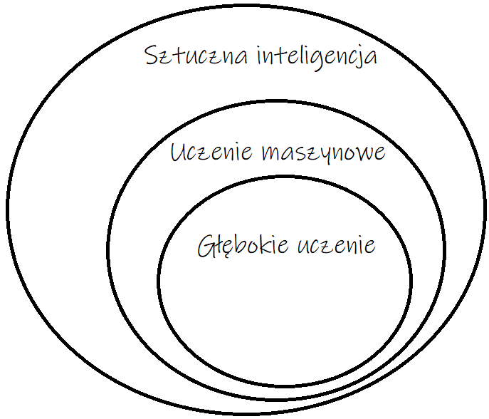
Podsumowanie

Slide 6
Kodowanie one-hot
Imię | Płeć | Pali
Adam | M | Nie
Katarzyna | K | Tak
Krzysztof | M | Tak
Imię | Płeć_M | Płeć_K | Pali_Nie | Pali_Tak
Adam | 1 | 0 | 1 | 0
Katarzyna | 0 | 1 | 0 | 1
Krzysztof | 1 | 0 | 0 | 1

Slide 7
Warstwy
Dense – warstwa gęsto połączona
Flatten – warstwa spłaszcza dane
Dropout – warstwa zapobiega nadmiernemu dopasowaniu
Conv1D, Conv2D, Conv3D, - warstwy do tworzenia sieci konwolucyjnych stosowanych do przetwarzania obrazów 1D, 2D oraz 3D o określonym filtrze
MaxPooling1D, MaxPooling2D, MaxPooling3D – warstwy do łączenia wyników działania warstw odpowiednio Conv1D, Conv2D oraz Conv3D

Slide 8
Funkcje aktywacyjne
Linear
Sigmoid
Hard_sigmoid
Swish
Softplus
Relu
Tanh
Softsign

Slide 9
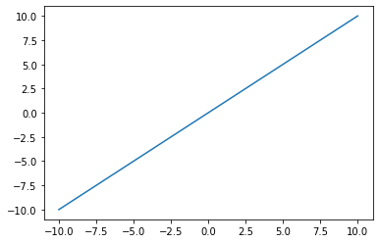
Linear
$$y=x$$

Slide 10
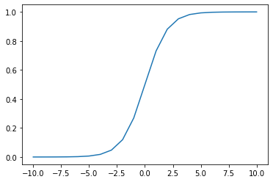
Sigmoid
$$y=\frac{1}{1+e^{−x}}$$

Slide 11
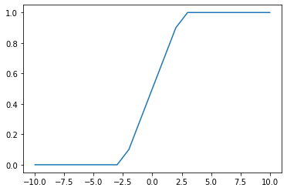
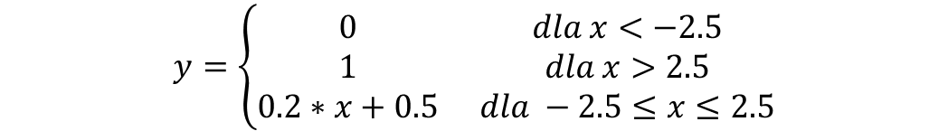
Hard_sigmoid
$$y=\left\{\begin{matrix}0 & dla x<−2.5 \\ 1 & dla x>2.5 \\ 0.2∗x+0.5 & dla −2.5≤x≤2.5\end{matrix}\right.$$

Slide 12
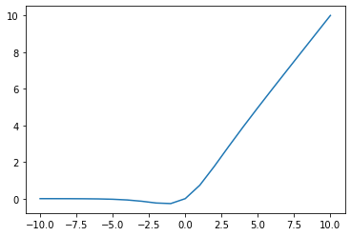
Swish
$$y=x∗sigmoid(x)$$

Slide 13
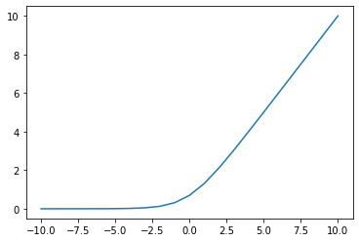
Softplus
$$y=\log\left(e^{x}\right)+1$$

Slide 14
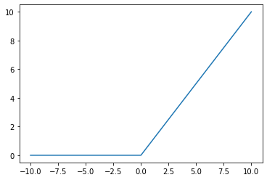
Relu
$$y=\left\{\begin{matrix}x & dla x>0 \\ 0 & dla x≤0\end{matrix}\right.$$

Slide 15
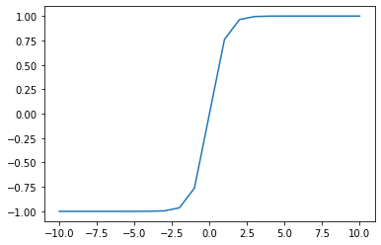
Tanh
$$y=\frac{sinh⁡(x)}{cosh⁡(x)}=\frac{e^{x}−e^{−x}}{e^{x}+e^{−x}}$$

Slide 16
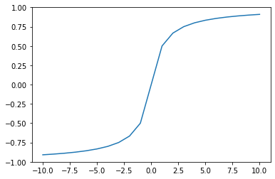
Softsign
$$y=\frac{x}{\left|x\right|+1}$$

Slide 17
Funkcje straty
BinaryCrossentropy
CategoricalCrossentropy
MeanAbsoluteError
MeanSquaredError
MeanSquaredLogarithmicError

Slide 18
Optymalizatory
Adadelta
Adagrad
Adam
Adamax
Ftrl
Nadam
Optimizer
RMSprop
SGD

Slide 19
Metryki
Accuracy
BinaryAccuracy
CategoricalAccuracy
BinaryCrossentropy
CategoricalCrossentropy
Mean
Mean AbsoluteError
MeanSquaredError
MeanSquaredLogarithmicError

Slide 20

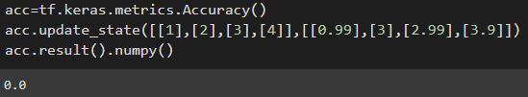
Accuracy
Zwraca ile przewidywanych wartości etykiet jest równych rzeczywistym etykietom.

Slide 21
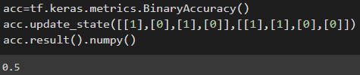

BinaryAccuracy
Zwraca ile przewidywanych wartości etykiet jest równa rzeczywistym etykietom w postaci binarnej.

Slide 22
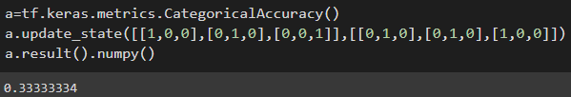
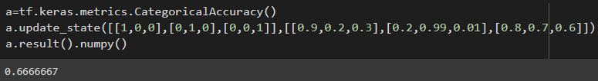
CategoricalAccuracy
Zwraca ile przewidywanych wartości etykiet jest równa rzeczywistym etykietom zakodowanym za pomocą one-hot.

Slide 23
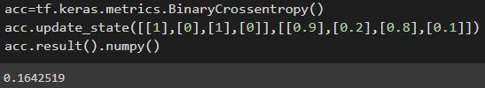
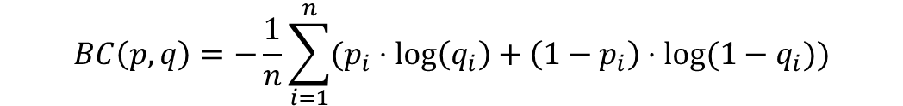
BinaryCrossentropy
Liczy entropię krzyżową między przewidywaniami i etykietami w postaci binarnej.
$$BC\left(p,q\right)=−\frac{1}{n}\sum_{i=1}^{n}{(p_{i}⋅log\left(q_{i}\right)+\left(1−p_{i}\right)⋅log(1−q_{i}))}$$

Slide 24
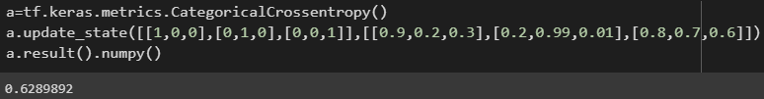
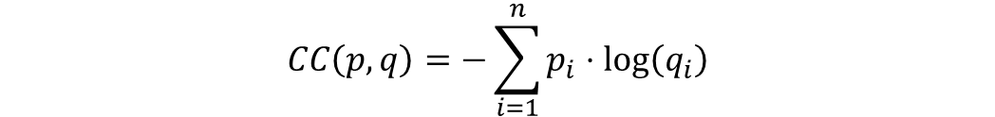
CategoricalCrossentropy
Liczy entropię krzyżową między przewidywaniami i etykietami zakodowanym za pomocą one-hot.
$$CC\left(p,q\right)=−\sum_{i=1}^{n}{p_{i}⋅log\left(q_{i}\right)}$$

Slide 25
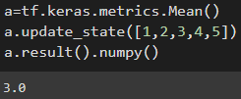
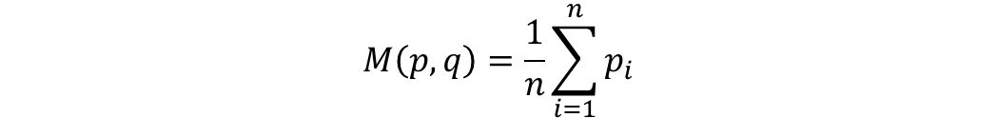
Mean
Liczy średnią ważoną podanych wartości.
$$M\left(p,q\right)=\frac{1}{n}\sum_{i=1}^{n}{p_{i}}$$

Slide 26
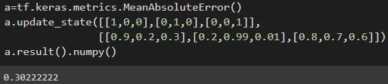
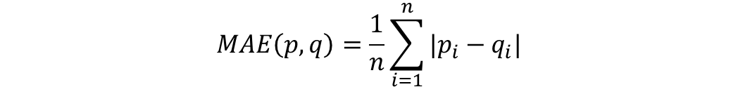
MeanAbsoluteError
Liczy średni błąd bezwzględny między wartościami przewidywanymi, a etykietami rzeczywistymi.
$$MAE\left(p,q\right)=\frac{1}{n}\sum_{i=1}^{n}{{|p}_{i}−q_{i}|}$$

Slide 27
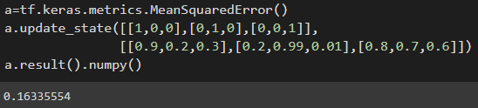
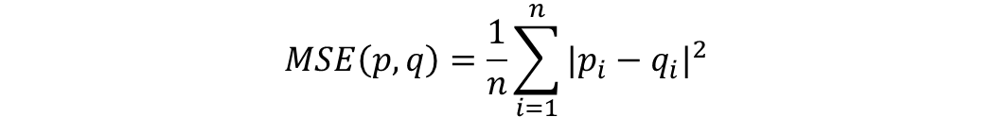
MeanSquaredError
Liczy błąd średniokwadratowy między wartościami przewidywanymi, a etykietami rzeczywistymi.
$$MSE\left(p,q\right)=\frac{1}{n}\sum_{i=1}^{n}{{{|p}_{i}−q_{i}|}^{2}}$$

Slide 28
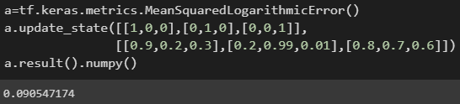
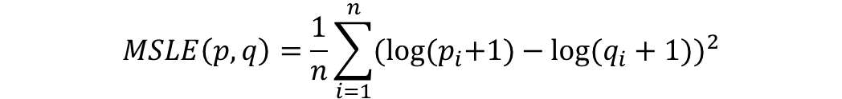
MeanSquaredLogarithmicError
Liczy błąd średniokwadratowy między wartościami przewidywanymi, a etykietami rzeczywistymi.
$$MSLE\left(p,q\right)=\frac{1}{n}\sum_{i=1}^{n}{{{(log⁡(p}_{i}+1)−{log⁡(q}_{i}+1))}^{2}}$$

Slide 29
Jak dobrać odpowiednie funkcje?
Rodzaj problemu | Funkcja aktywacji | Funkcja straty
Klasyfikacja binarna | sigmoid | binary_crossentropy
Wieloklasowa klasyfikacja (jednoetykietowa) | softmax | categorical_crossentropy
Wieloklasowa klasyfikacja (wieloetykietowa) | sigmoid | binary_crossentropy
Regresja dowolnych wartości | brak | mse
Regresja wartości z zakresu od 0 do 1 | sigmoid | mse lub binary_crossentropy

Slide 30
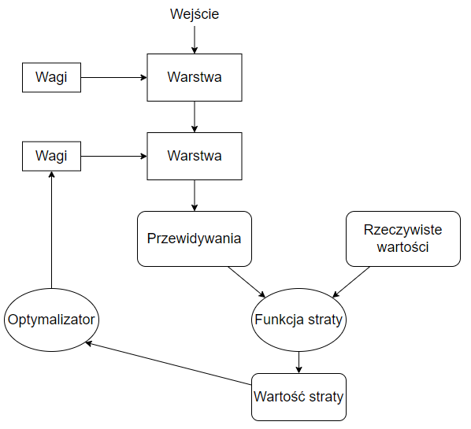
Jak to działa?

Slide 31
Klasyfikacja binarna
Klasyfikacja recenzji filmów na przykładzie zbioru danych IMDB. Etykiety w postaci 0 oznaczają recenzję negatywną, a w postaci 1 oznacza recenzję pozytywną.

Slide 32
Klasyfikacja wieloklasowa (jednoetykietowa)
Klasyfikacja artykułów prasowych na przykładzie zbioru danych Agencji Reutera. Etykiety w postaci 0 oznaczają recenzję negatywną, a w postaci 1 oznacza recenzję pozytywną.

Slide 33
Klasyfikacja wieloklasowa (jednoetykietowa)
Klasyfikacja zapisu liczb na przykładzie zbioru danych MNIST. Przykład sieci konwolucyjnej.

Slide 34
Bibliografia i linki
François Chollet Deep Learning with Python
https://www.tensorflow.org/
https://poloclub.github.io/cnn-explainer/

